Slide 1
ARM CORTEX – M3
STM32F1 - TIMER
NỘI DUNG
1. Giới Thiệu Tổng Quan Timer
2. Chế độ timer base và bt
3. Chế độ input capture và bt
4. Chế độ PWM

Slide 2
STM32F1 - TIMER
1. Giới Thiệu
Họ STM32F1x có 3 loại timer là:
Các timer điều khiển nâng cao (Advanced control timers TIM1&TIM8)
Các timer cơ bản ( Basic timers – TIM6&TIM7)
Các timer sử dụng cho mục đích thông thường(General purpose timers –timer còn lại)

Slide 3
STM32F1 - TIMER
1. Giới Thiệu
Một số đặc điểm:
Bộ đếm 16 bit có thể hỗ trợ:
  Đếm lên (up counting mode),
  Đếm xuống (down counting mode)
  Chế độ canh giữa và tự động nạp lại
Hỗ trợ bộ chia tần 16 bit có thể lập trình được.
Hỗ trợ 4 kênh hoạt động độc lập cho các chức năng:
  Caputre đầu vào (Input Capture)
  So sánh đầu ra (Output Compare)
  Điều chế độ rộng xung (PWM)
  Ngõ ra của chế độ 1 xung( One-pulse mode output)

Slide 4
STM32F1 - TIMER
1. Giới Thiệu
Ngoài ra còn các đặc điểm
- Hỗ trợ kích hoạt các sự kiến DMA
- Hỗ trợ kích hoạt ngắt
- Hỗ trợ trigger cho các sự kiện
- Bộ timer 1 & timer 8 : APB2
- Bộ timer 2 - timer 7 : APB1

Slide 5
STM32F1 - TIMER
2. Chế độ timer base
  Cấu hình timer base
  - Sử dụng thư viện: stm32f10x_tim.h
TIM_TimeBaseInitTypeDef A;
(Khai báo biến A thuộc kiểu TIM_TimeBaseInitTypeDef )
B: Giá trị cài đặt
Giới hạn [0, 65535]
A.TIM_Period = B;
( Lệnh chọn chu kỳ đếm cho timer- giá trị tự động nạp lại )
C: Giá trị cài đặt
Giới hạn [0, 65535]
A. TIM_Prescaler = C;
( Lệnh chọn bộ chia(xung) trước khi vào bộ đếm)

Slide 6
STM32F1 - TIMER
Cấu hình timer base
- Sử dụng thư viện: stm32f10x_tim.h
A. TIM_CounterMode= F; (Lệnh chọn chế độ hoạt động cho timer)
F: TIM_CounterMode_Up (Chế độ đếm lên)
TIM_CounterMode_Down (Chế độ đếm xuống)
G: Timer cần điều khiển
TIM1, TIM2,…
TIM_TimeBaseInit(G, &A);
(Lệnh cài đặt các thông số đã cấu hình cho Timer )

Slide 7
STM32F1 - TIMER
Cấu hình timer base
A: Timer cần điều khiển
TIM1, TIM2,…
B: Trạng thái
ENABLE
DISABLE
- Sử dụng thư viện: stm32f10x_tim.h
TIM_Cmd (A, B);
( Lệnh cho phép hoặc cấm timer )
A: Timer cần điều khiển
TIM1, TIM2,…
unsigned short B;
B=TIM_GetCounter(A);
(Lệnh đọc giá trị đếm của timer)
A: Timer cần điều khiển
TIM1, TIM2,…
B: Giá trị cài đặt
[0,65535]
TIM_SetCounter(A, B);
( Lệnh cài đặt giá trị đếm cho timer )

Slide 8
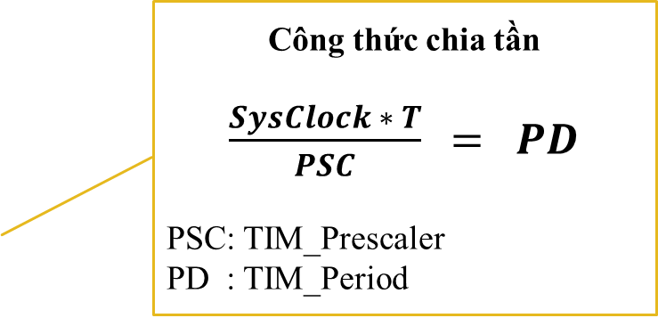
STM32F1 - TIMER
Bài tập
Bài tập áp dụng: Sự dụng bộ Timer2, viết chương trình tạo hàm Delay ms. Sau đó thực hiện blink led PC13 với T=1s.
Phân tích bài toán:
Sử dụng Timer2 -> Delay_ms(u16 time);
Cấp xung Clock
Cấu hình timer:
- TIM_CounterMode
- TIM_Period
- TIM_Prescaler
Delay_1ms();
Công thức chia tần
$\frac{SysClock ∗ T}{PSC}$ $= PD$
PSC: TIM_Prescaler
PD : TIM_Period
Cấu hình cho Timer2
Chia tần: T = 1ms -> F = 1000Hz

Slide 9
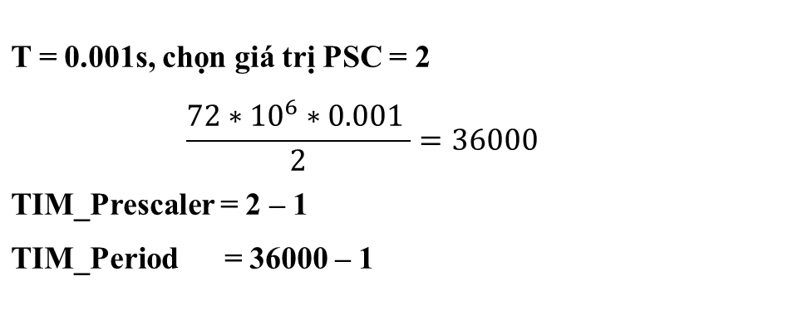
STM32F1 - TIMER
Bài tập
Bài tập áp dụng: Sự dụng bộ Timer2, viết chương trình tạo hàm Delay ms. Sau đó thực hiện blink led PC13 với T=1s.
Chia tần: T = 1ms -> F = 1000Hz
Cấu hình cho Timer2
void Timer_Init(void){
TIM_TimeBaseInitTypeDef timer_init;
RCC_APB1PeriphClockCmd(RCC_APB1Periph_TIM2, ENABLE);
timer_init.TIM_CounterMode = TIM_CounterMode_Up;
timer_init.TIM_Period = 65535; // có thể để giá trị max
timer_init.TIM_Prescaler = 2 - 1;
TIM_TimeBaseInit(TIM2,&timer_init);
}
T = 0.001s, chọn giá trị PSC = 2 $$\frac{72∗{10}^{6}∗0.001 }{2}=36000$$ TIM_Prescaler = 2 – 1 TIM_Period = 36000 – 1

Slide 10
STM32F1 - TIMER
Bài tập
Bài tập áp dụng: Sự dụng bộ Timer2, viết chương trình tạo hàm Delay ms. Sau đó thực hiện blink led PC13 với T=1s.
Sử dụng Timer2 -> Delay_ms(u16 time);
Delay_1ms();
void Delay_1ms(void){
timer_Init();
TIM_Cmd(TIM2,ENABLE); // cho phép Timer2 hoạt động
TIM_SetCounter(TIM2,0); // đặt giá trị ban dầu cho Timer2
while(TIM_GetCounter(TIM2)<36000); // lặp đến khi giá trị bộ đếm < 36000
TIM_Cmd(TIM2,DISABLE); // không cho phép Timer2 hoạt động
}
void Delay_ms(u16 time){
while(time--){
Delay_1ms();
}
}

Slide 11
STM32F1 - TIMER
3. Chế độ input capture (bắt sườn lên/ xuống)
- Sử dụng thư viện: stm32f10x_tim.h
  Cấu hình chế độ IC (input capture )
TIM_ICInitTypeDef A;
(Khai báo biến A thuộc kiểu TIM_ICInitTypeDef )
B: TIM_Channel_x
x: kênh từ 1 đến 4
A.TIM_Channel = B;
( Lệnh chọn kênh Input Capture )
C: Giá trị chế độ tích cực cạnh lên / xuống
A. TIM_ICPolarity = C;
( Lệnh chọn cạnh tích cực cho tín hiệu Input Capture )

Slide 12
STM32F1 - TIMER
Cấu hình IP
E: TIM_ICPSC_DIV1
(chọn bộ chia 1 )
- Sử dụng thư viện: stm32f10x_tim.h
A. TIM_ICPrescaler = E ;
( Lệnh chọn bộ chia trước cho tín hiệu Input capture )
G: Timer cần cấu hình
TIM1, TIM2,…
TIM_ICInit (G,&A);
(Lệnh cài đặt các thông số đã chọn để Timer hoạt động ở chế độ Capture bình thường)
H: Tín hiệu kích hoạt được chọn
TIM_TS_ITR0 : từ timer 1 trigger out
TIM_SelectInputTrigger(G, H) ;
( Lệnh chọn tín hiệu kích hoạt từ bên ngoài)

Slide 13
STM32F1 - TIMER
Bài tập
Bài tập áp dụng: Sử dụng chế độ input capture trong bộ Timer2, viết chương trình đo khoảng thời gian giữa 2 lần ấn button
Phân tích bài toán:
Cấp xung Clock
Cấu hình timer chế độ input capture
- TIM_CounterMode
- TIM_Period
- TIM_Prescaler
- TIM_ICPrescaler
- TIM_ICPolarity
Sử dụng Timer2 bắt sung sườn lên
Cấu hình button
Cấu hình cho Timer2 và chế độ input capture

Slide 14
STM32F1 - TIMER
Bài tập
Bài tập áp dụng: Sử dụng chế độ input capture trong bộ Timer2, viết chương trình đo khoảng thời gian giữa 2 lần ấn button
Cấu hình cho Timer2
Chia tần: T = 1ms -> F = 1000Hz
void Timer_Init(void){
TIM_TimeBaseInitTypeDef timer_init;
RCC_APB1PeriphClockCmd(RCC_APB1Periph_TIM2, ENABLE);
timer_init.TIM_CounterMode = TIM_CounterMode_Up;
timer_init.TIM_Period = 65535; // có thể để giá trị max
timer_init.TIM_Prescaler = 2 - 1;
TIM_TimeBaseInit(TIM2,&timer_init);
}
T = 0.001s, chọn giá trị PSC = 2 $$\frac{72∗{10}^{6}∗0.001 }{2}=36000$$ TIM_Prescaler = 2 – 1 TIM_Period = 36000 – 1

Slide 15
STM32F1 - TIMER
Bài tập
Bài tập áp dụng: Sử dụng chế độ input capture trong bộ Timer2, viết chương trình đo khoảng thời gian giữa 2 lần ấn button
Cấu hình chế độ input capture
TIM_ICInitStructure.TIM_Channel = TIM_Channel_1; TIM_ICInitStructure.TIM_ICPolarity = TIM_ICPolarity_Rising; TIM_ICInitStructure.TIM_ICSelection = TIM_ICSelection_DirectTI; TIM_ICInitStructure.TIM_ICPrescaler = TIM_ICPSC_DIV1; TIM_ICInitStructure.TIM_ICFilter = 0x0; TIM_PWMIConfig(TIM2, &TIM_ICInitStructure); TIM_SelectInputTrigger(TIM2, TIM_TS_TI1FP1); TIM_SelectSlaveMode(TIM2, TIM_SlaveMode_Reset); TIM_SelectMasterSlaveMode(TIM2,TIM_MasterSlaveMode_Enable); TIM_ITConfig(TIM2, TIM_IT_CC1, ENABLE);

Slide 16
STM32F1 - TIMER
Bài tập
Bài tập áp dụng: Sử dụng chế độ input capture trong bộ Timer2, viết chương trình đo khoảng thời gian giữa 2 lần ấn button
Count time
void TIM2_IRQHandler(void){ // hàm ngắt sử lý đo khoảng thời gian
if (TIM_GetITStatus(TIM2, TIM_IT_CC1) != RESET){
TIM_ClearITPendingBit(TIM2, TIM_IT_CC1);
if (start_time == 0){
start_time = TIM_GetCapture1(TIM2); // bắt sườn lên lần 1
}
else{
end_time = TIM_GetCapture1(TIM2); // bát sườn lên lần 2
elapsed_time = end_time - start_time; // khoảng thời gian là hiệu 2 lần bắt sườn
start_time = 0;
}
}
}

Slide 17
STM32F1 - TIMER
Bài tập
Bài tập áp dụng: Sử dụng chế độ input capture để đếm số lần bấm button trong thời gian 1 phút.
TIM_ICInitTypeDef TIM_ICInitStructure;
TIM_ICInitStructure.TIM_Channel = TIM_Channel_1;
TIM_ICInitStructure.TIM_ICPolarity = TIM_ICPolarity_Rising;
TIM_ICInitStructure.TIM_ICSelection = TIM_ICSelection_DirectTI;
TIM_ICInitStructure.TIM_ICPrescaler = TIM_ICPSC_DIV1;
TIM_ICInitStructure.TIM_ICFilter = 0x0;
TIM_ICInit(TIM2, &TIM_ICInitStructure);
TIM_TimeBaseInitTypeDef TIM_TimeBaseStructure;
TIM_TimeBaseStructure.TIM_Period = periodValue;
TIM_TimeBaseStructure.TIM_Prescaler = prescalerValue;
TIM_TimeBaseStructure.TIM_ClockDivision = 0;
TIM_TimeBaseStructure.TIM_CounterMode= TIM_CounterMode_Up;
TIM_TimeBaseInit(TIM2, &TIM_TimeBaseStructure);
TIM_ITConfig(TIM2, TIM_IT_CC1, ENABLE);
TIM_Cmd(TIM2, ENABLE);
Cấu hình cho Timer2 chế độ ip
uint16_t prescalerValue = (uint16_t)(SystemCoreClock / 1000000) - 1;
// Prescaler set to 1MHz
uint16_t periodValue = (uint16_t)(60000 - 1);
// Period set to 60,000 (for 1 minute)
Cấu hình cấp xung clock chế độ chân ra
RCC_APB2PeriphClockCmd(RCC_APB2Periph_GPIOA, ENABLE); RCC_APB1PeriphClockCmd(RCC_APB1Periph_TIM2, ENABLE); // Configure PA0 as input pull-up GPIO_InitTypeDef GPIO_InitStructure; GPIO_InitStructure.GPIO_Pin = GPIO_Pin_0; GPIO_InitStructure.GPIO_Mode = GPIO_Mode_IPU; GPIO_Init(GPIOA, &GPIO_InitStructure);

Slide 18
STM32F1 - TIMER
4. Chế độ PWM (điều chế biên độ xung)
Chế độ pwm cho phép tạo tín hiệu xung vuông tần số là giá trị trong thanh ghi TIMx_ARR, và giá trị duty trong thanh ghi TIMx_CCRx
  Cấu hình chế độ output compare để sử dụng pwm
TIM_OCInitTypeDef A;
(Khai báo biến A thuộc kiểu TIM_OCInitTypeDef )
B: TIM_OCMode_PWM1: chế độ tạo xung PWM ở ngõ ra loại 1
A.TIM_OCMode=B;
(Lệnh chọn chế độ hoạt động cho ouput compare)
A.TIM_OutputState = C;
(không sử dụng cho TIM1 & TIM8)
( Lệnh cho phép hoặc cấm Output Compare xuất tín hiệu ra chân CHx của Timer)
C: TIM_OutputState_Disable: không cho phép
TIM_OutputState_Enable: cho phép

Slide 19
STM32F1 - TIMER
Cấu hình chế độ OC (output compare) tạo xung pwm
E:
TIM_OCPolarity_High : mức tích cực cao
TIM_OCPolarity_Low: mức tích cực thấp.
A.TIM_OCPolarity = E;
( Lệnh cấu hình mức tích cực của Output Compare đối với các chân CHx)
G: Giá trị cài đặt
Giới hạn [0, 65535]
A.TIM_Pulse = G;
(Lệnh cấu hình giá trị so sánh cho Output Compare)
H: Timer cần điều khiển
TIM1, TIM2,…
TIM_OC1Init(H, &A);
(Các lệnh cấu hình những thông số được lưu trong biến A các bộ output compare )

Slide 20
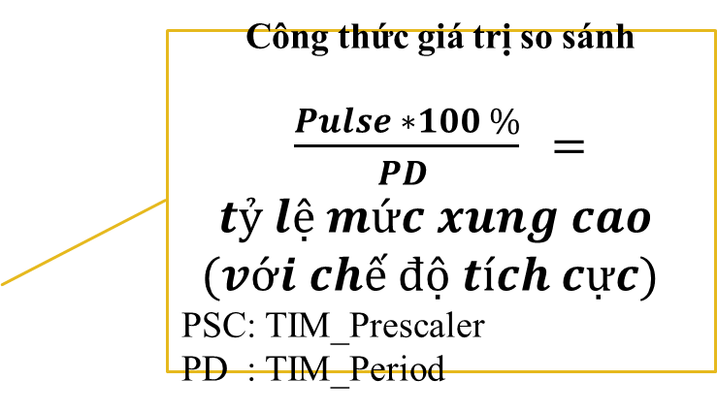
STM32F1 - TIMER
Bài tập
Bài tập áp dụng: tạo xung PWM ra từ chân PA0 với T =1ms để nháy led
Phân tích bài toán:
Cấu hình cho chân PA0 phát xung pwm
Cấp xung Clock
Cấu hình timer:
- TIM_CounterMode
- TIM_Period
- TIM_Prescaler
- Pulse
Công thức giá trị so sánh
$\frac{Pulse ∗100 \%}{PD }$ $=tỷ lệ mức xung cao$
$$(với chế độ tích cực)$$
PSC: TIM_Prescaler
PD : TIM_Period
Cấu hình cho Timer2 và pwm
Chia giá trị so sánh: 50% -> Pulse = 18000

Slide 21
STM32F1 - TIMER
Bài tập
Bài tập áp dụng: tạo xung PWM ra từ chân PA0 với T =1ms để nháy led
Cấu hình cho Timer2
Chia tần: T = 1ms -> F = 1000Hz
void Timer_Init(void){
TIM_TimeBaseInitTypeDef timer_init;
RCC_APB1PeriphClockCmd(RCC_APB1Periph_TIM2, ENABLE);
timer_init.TIM_CounterMode = TIM_CounterMode_Up;
timer_init.TIM_Period=36000-1; timer_init.TIM_Prescaler = 2 - 1;
TIM_TimeBaseInit(TIM2,&timer_init);
}
T = 0.001s, chọn giá trị PSC = 2 $$\frac{72∗{10}^{6}∗0.001 }{2}=36000$$ TIM_Prescaler = 2 – 1 TIM_Period = 36000 – 1

Slide 22
STM32F1 - TIMER
Bài tập
Bài tập áp dụng: tạo xung pwm ra từ chân PA0 với T =1ms để nháy led
Cấu hình PWM ;
void Pwm_Init(void){
TIM_OCInitTypeDef TIM_OCInit_str;
TIM_OCInit_str.TIM_OCMode = TIM_OCMode_PWM1;
TIM_OCInit_str.TIM_OutputState = TIM_OutputState_Enable;
TIM_OCInit_str.TIM_OCPolarity = TIM_OCPolarity_High;
TIM_OCInit_str.TIM_Pulse = 18000;
TIM_OC1Init (TIM2 , &TIM_OCInit_str);
}

